Slide 1
Farmacogenômica e medicina personalizada

Slide 2
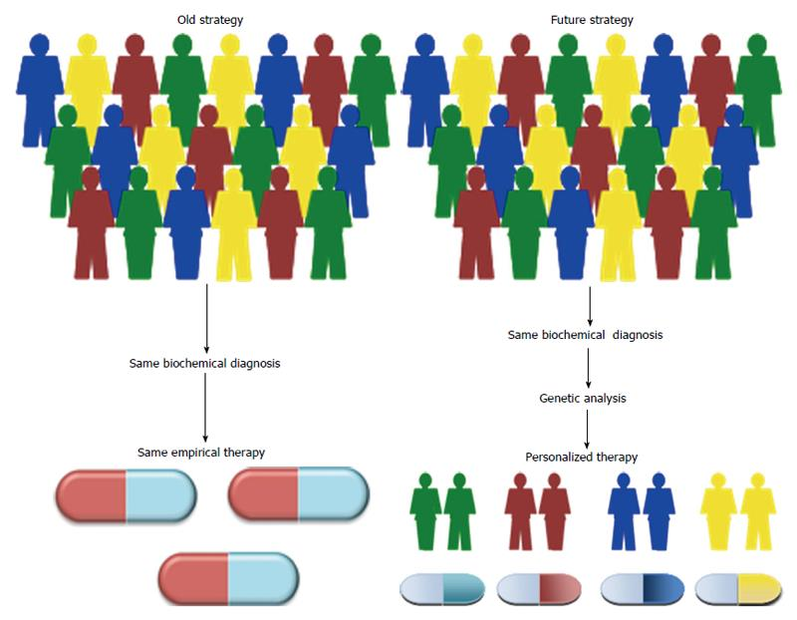

Slide 3
PGx - Pharmacogenomics
Motivação
Medicina de precisão
Efeito adverso
Eficiência da resposta

Slide 4
PGx - Pharmacogenomics
Motivação
Medicina de precisão
Efeito adverso
Eficiência da resposta
Perfil de expressão (ERBB2)
Trastuzumab vs. Câncer de mama

Slide 5
PGx - Pharmacogenomics
Motivação
Medicina de precisão
Efeito adverso
Eficiência da resposta
Algoritmo de Ancestralidade/Genotipagem
Hipertensão em Afroamericanos
Tiazídicos >>> Bloqueadores de Ca⁺⁺

Slide 6
https://forms.gle/siNhjLFFEiaB4y7dA

Slide 7
PGx - Pharmacogenomics
Motivação
Medicina de precisão
Efeito adverso
Eficiência da resposta
Teste genético de ancestralidade (HLA)
Carbamazepina vs. Chineses (Han)

Slide 8
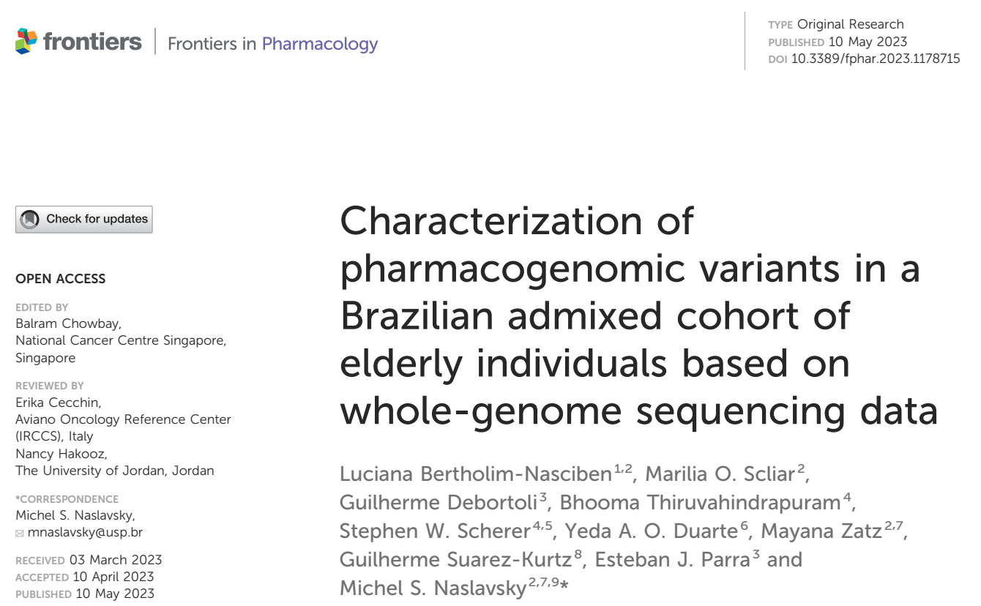

Slide 9
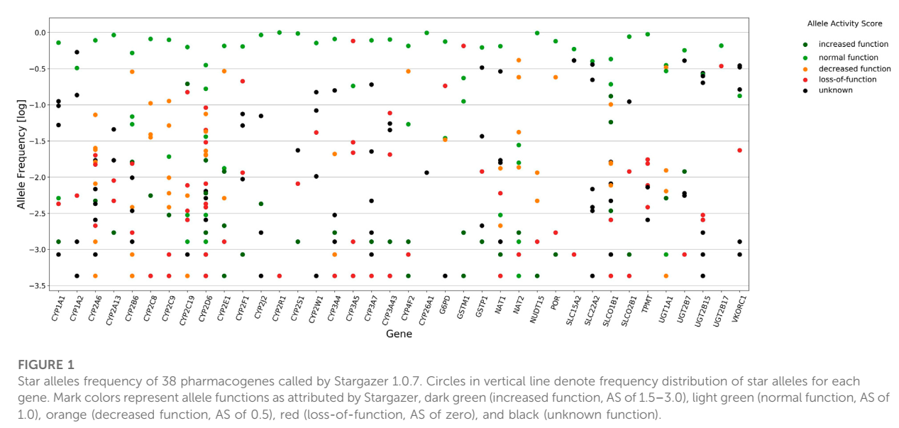

Slide 10
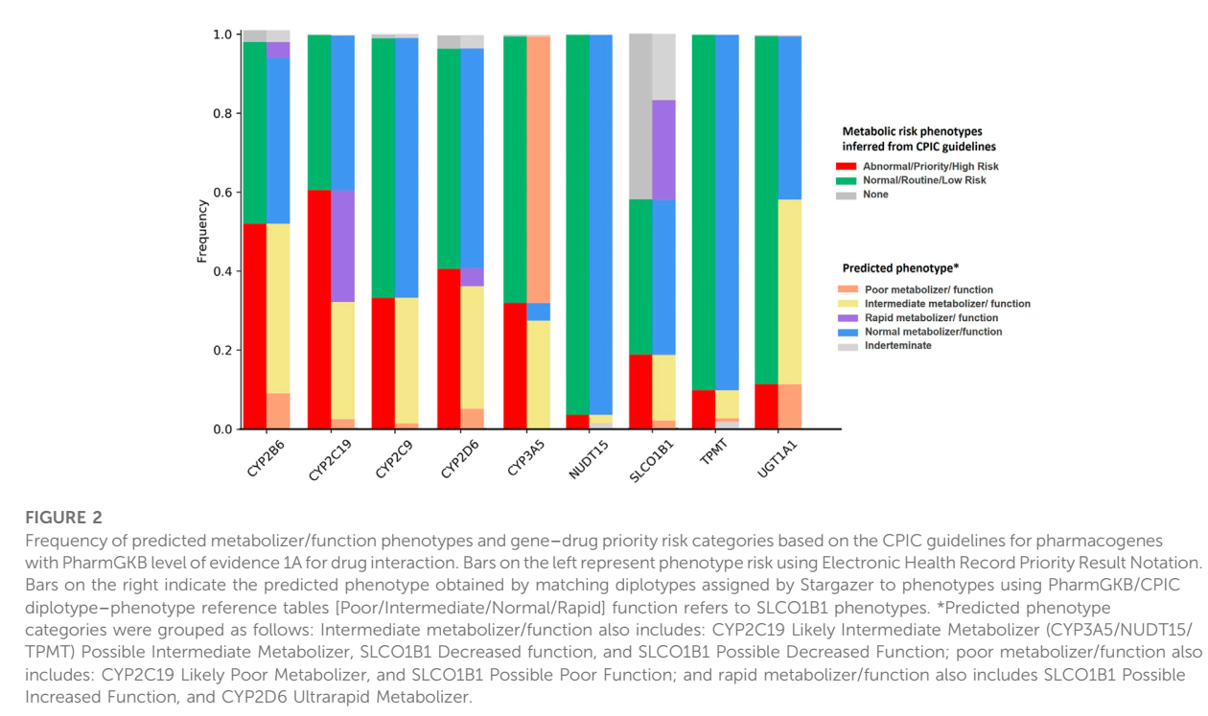

Slide 11
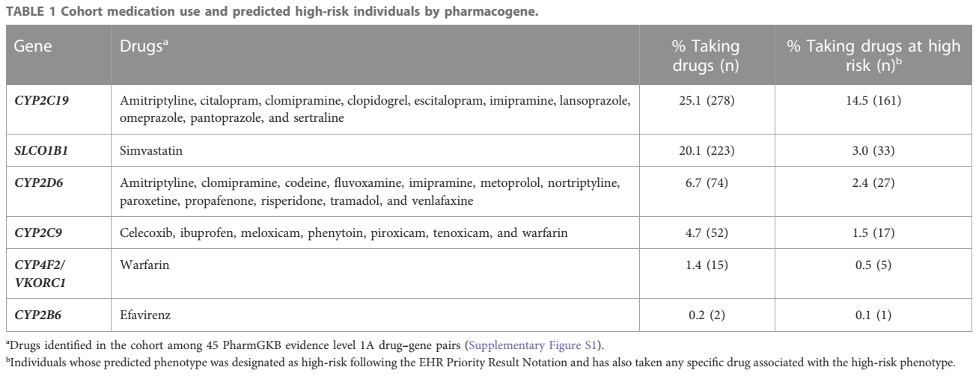

Slide 12
Associações genômica x exposição
https://youtu.be/Vx4LiGX-eP8
https://www.cambridge.org/core/journals/psychological-medicine/article/association-between-cannabis-use-disorder-and-schizophrenia-stronger-in-young-males-than-in-females/E1F8F0E09C6541CB8529A326C3641A68

Slide 13
Discussão
Farmacogenômica vs. Fisiopatologia do distúrbio
Riscos populacionais vs. Benefícios populacionais
https://nida.nih.gov/publications/research-reports/marijuana/there-link-between-marijuana-use-psychiatric-disorders#:~:text=Marijuana%20use%20has%20also%20been,as%20the%20drug%20wears%20off.

Slide 14
PGx - Pharmacogenomics
Motivação
Medicina de precisão
Efeito adverso
Estudos de vias associadas a farmacogenes: as alterações & o desafio (i.e. uso do medicamento) como métodos de identificação e caracterização da fisiopatologia de doenças
Eficiência da resposta

Slide 15
PGx - Pharmacogenomics
“Farmacogenômica reversa”
Motivação
Medicina de precisão
Efeito adverso
Estudos de vias associadas a farmacogenes: as alterações & o desafio (i.e. uso do medicamento) como métodos de identificação e caracterização da fisiopatologia de doenças
Eficiência da resposta

Slide 16
Soluções?
Big Data → “CPF na Farmácia”?
Modelos para screening
Testes clínicos maiores e mais frequentes

